Slide 1

TIẾNG VIỆT 2

Slide 2

ÔN TẬP VÀ ĐÁNH GIÁ CUỐI HỌC KÌ 2
TIẾT 3 - 4

Slide 3


CÙNG SĂN POKEMON
START GAME

Slide 4
3. Đọc bài thơ dưới đây, trả lời câu hỏi và thực hiện yêu cầu.
Thăm bạn ốm
Hôm nay đến lớp Thấy vắng thỏ nâu Các bạn hỏi nhau: “Thỏ đi đâu thế?” Gấu liền nói khẽ: “Thỏ bị ốm rồi Này các bạn ơi Đến thăm thỏ nhé!” | “Gấu tôi mua khế Khế ngọt lại thanh.” “Mèo tôi mua chanh Đánh đường mát ngọt.” Hươu mua sữa bột Nai sữa đậu nành Chúc bạn khoẻ nhanh. Cùng nhau đến lớp. (Theo Trần Thị Hương)

Slide 5
a. Vì sao thỏ nâu nghỉ học?
Hôm nay đến lớp
Thấy vắng thỏ nâu
Các bạn hỏi nhau:
“Thỏ đi đâu thế?”
Gấu liền nói khẽ:
“Thỏ bị ốm rồi
Này các bạn ơi
Đến thăm thỏ nhé!”
Thỏ nâu nghỉ học vì thỏ bị ốm.

Slide 6
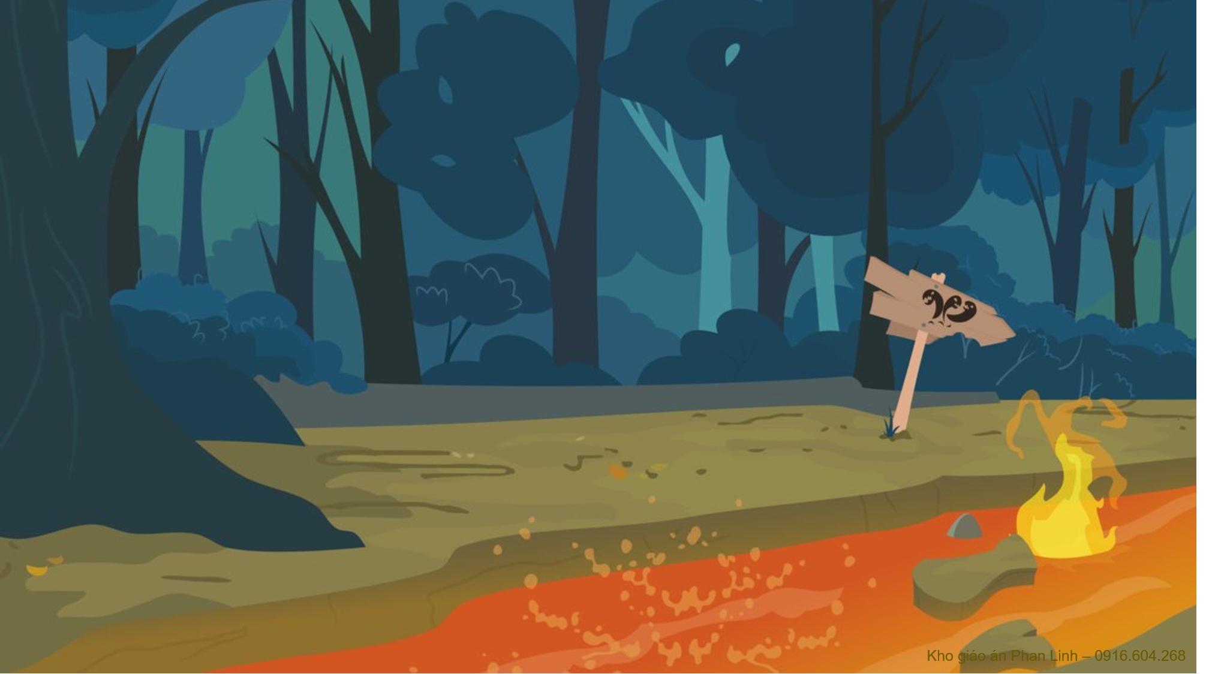
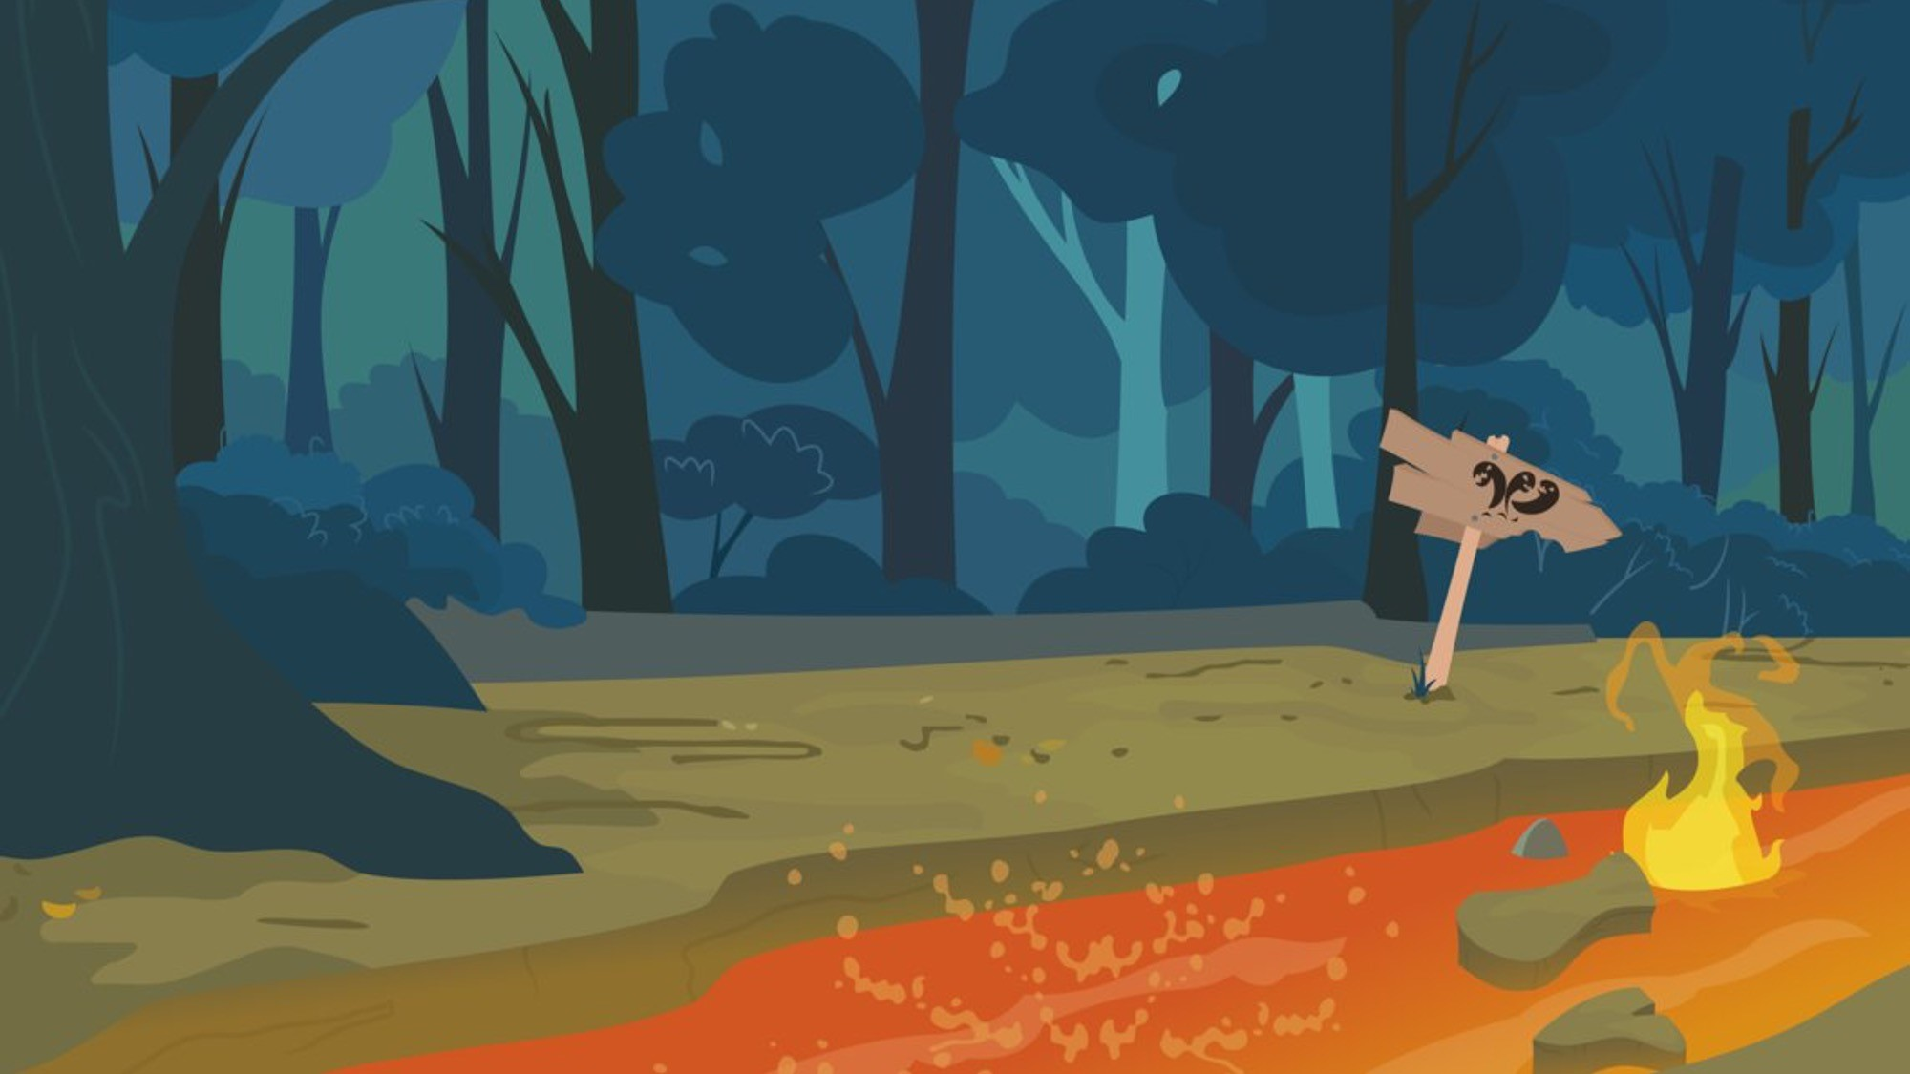
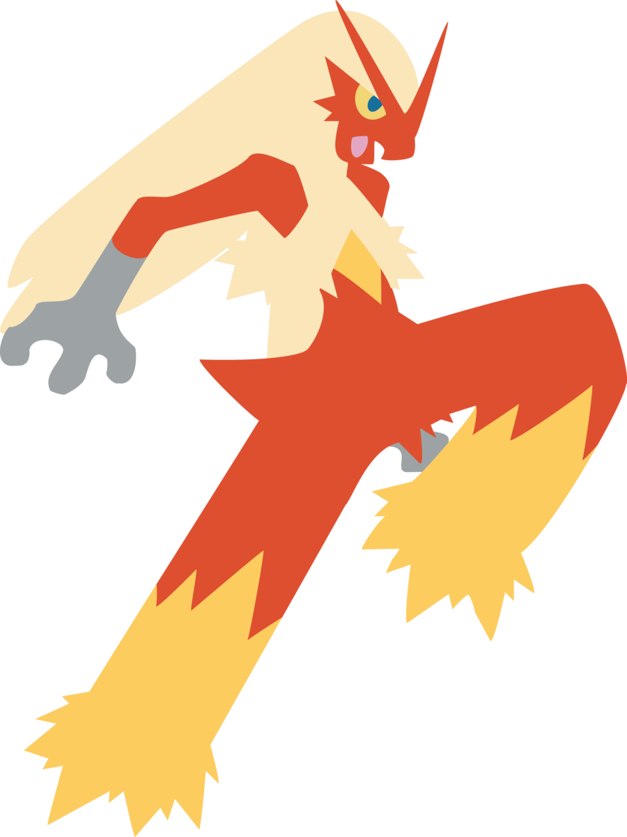


Slide 7
b. Các bạn bàn nhau chuyện gì?
Hôm nay đến lớp
Thấy vắng thỏ nâu
Các bạn hỏi nhau:
“Thỏ đi đâu thế?”
Gấu liền nói khẽ:
“Thỏ bị ốm rồi
Này các bạn ơi
Đến thăm thỏ nhé!”
Các bạn bàn nhau chuyện đến thăm thỏ nâu.

Slide 8
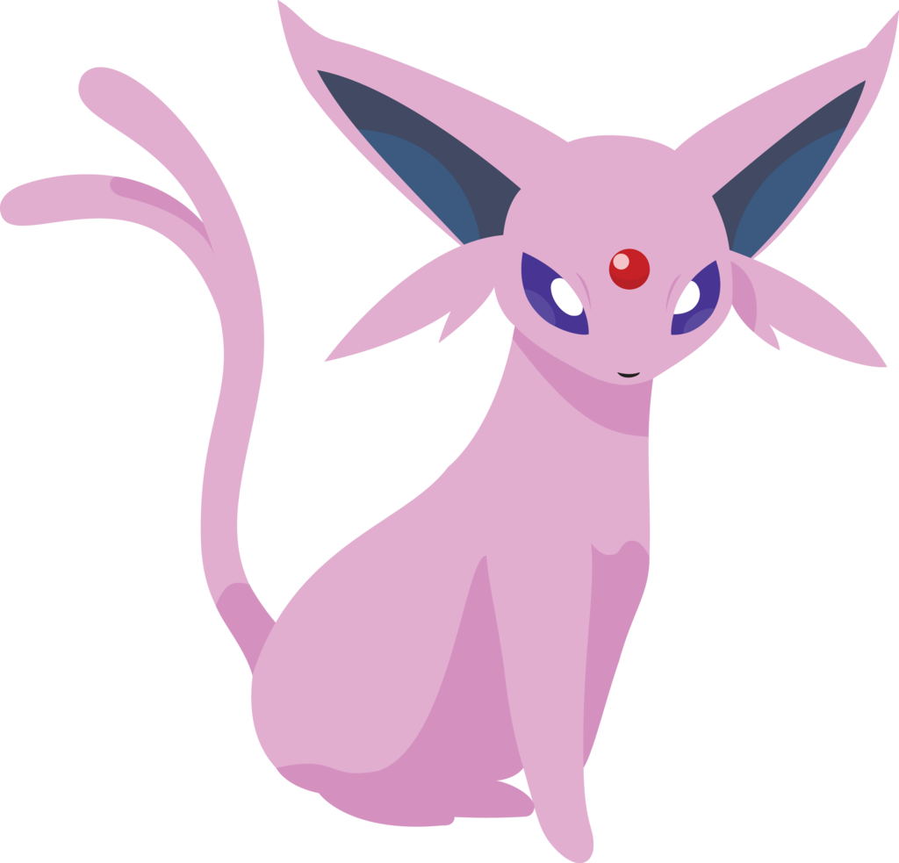

Slide 9
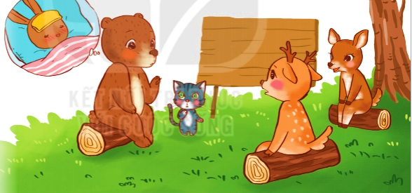
c. Đóng vai một trong số các bạn đến thăm thỏ nâu, nói 2 – 3 câu thể hiện sự quan tâm, mong muốn của mình và các bạn đối với thỏ nâu.

Slide 10



Slide 11
d. Tưởng tượng em là bạn cùng lớp với thỏ nâu. Vì có việc bận, em không đến thăm thỏ nâu được. Hãy viết lời an ủi, động viên thỏ nâu và nhờ các bạn chuyển giúp.

Slide 12

Thứ … wgàǀ … κánƑ … wăm 2022
TΗĞng VΗİt
Ôn Ǉập (tΗĞt 3 – 4)
3. Bạn …

Slide 13



Slide 14
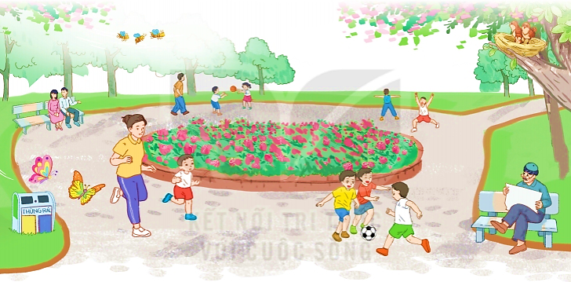
4. Quan sát tranh, tìm từ ngữ
a. Chỉ sự vật (người, đồ vật, con vật, cây cối)
M: trẻ em

Slide 15
ông
mẹ
cô chú
anh
bươm bướm
hoa
tổ chim
thùng rác
ghế đá
cây
công viên
…

Slide 16



Slide 17
4. Quan sát tranh, tìm từ ngữ
b. Chỉ đặc điểm
M: tươi vui

Slide 18
sặc sỡ
vui nhộn
vui vẻ
chăm chú
xanh mát
trong lành
hồng tươi
…

Slide 19



Slide 20
4. Quan sát tranh, tìm từ ngữ
c. Chỉ hoạt động
M: chạy nhảy

Slide 21
chơi
chuyền bóng
đọc
tập thể dục
nói chuyện
bay lượn
hót
chạy bộ
…
Notes:
GV nên cho HS làm việc nhóm
Từ ngữ chỉ đặc điểm thường gắn với 1 sự vật

Slide 22



Slide 23
5. Đặt câu:
a. Câu giới thiệu sự vật
M: Đây là công viên.

Slide 24
5. Đặt câu:
a. Câu giới thiệu sự vật
M: Đây là công viên.
- Công viên là nơi vui chơi của mọi người.
- Ghế ở công viên là ghế đá.
- Hai người đang chạy bộ là mẹ con.
- Ở giữa công viên là bồn hoa.
- Cây xanh có tổ chim là cây bằng lăng.
- Loài chim đó là chim sẻ…

Slide 25
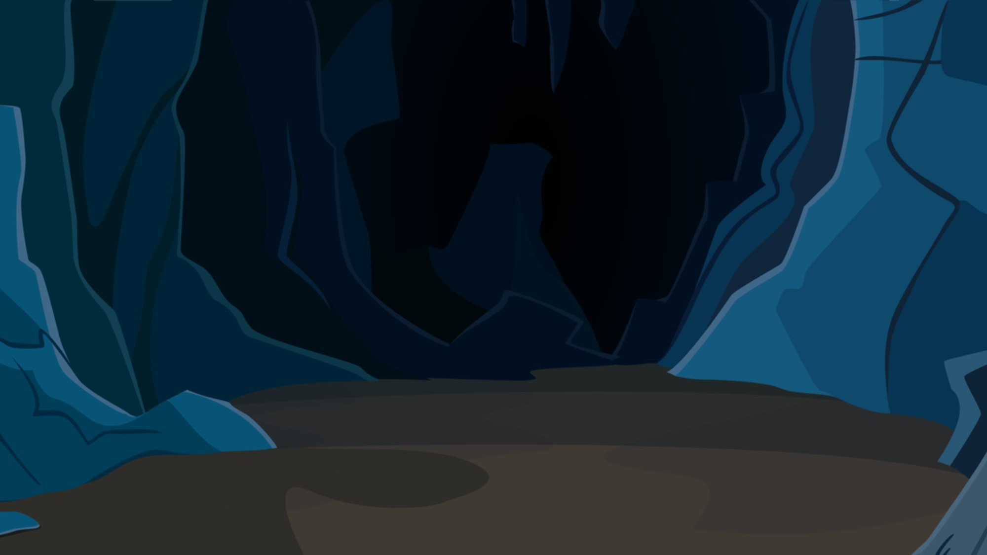
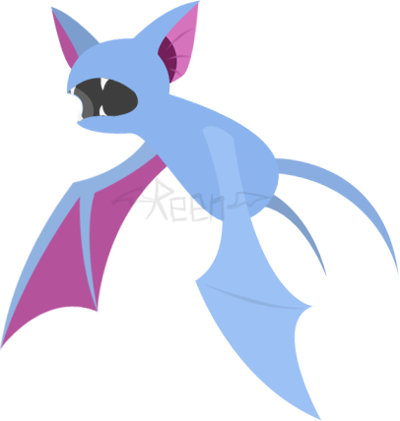

Slide 26
5. Đặt câu:
b. Câu nêu đặc điểm
M: Công viên hôm nay đông vui.
- Gia đình chim sẻ rất đáng yêu.
- Hoa trong công viên thật tươi thắm.
- Những chú bướm sặc sỡ màu sắc.
- Ông đọc báo say sưa
- Thảm cỏ xanh rờn.

Slide 27



Slide 28
5. Đặt câu:
c. Câu nêu hoạt động
M: Mọi người đi dạo trong công viên.
- Mẹ và Nam chạy bộ.
- Ông đang đọc báo.
- Những chú bướm bay lượn trong công viên.
- Gia đình chim sẻ hót say sưa.
- …

Slide 29
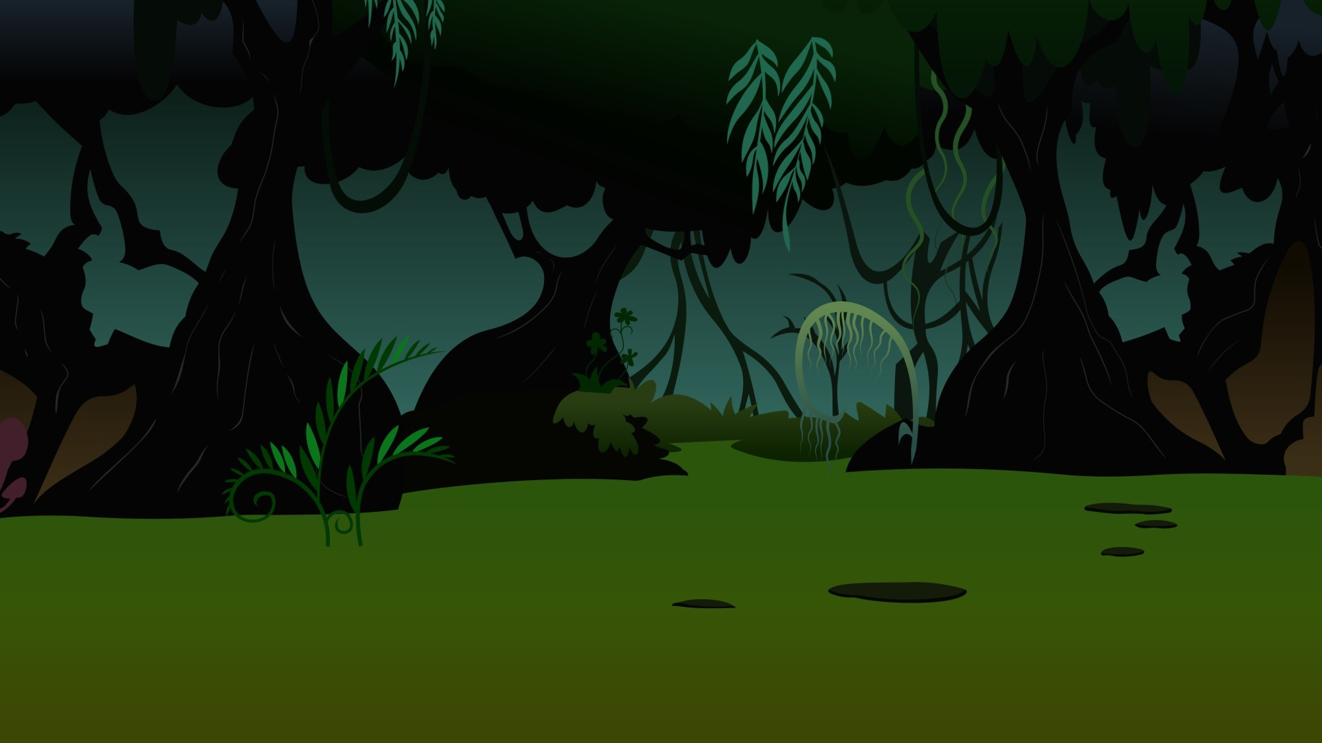


Slide 30





Thật tuyệt vời!

Slide 31
DẶN DÒ

